Slide 1
Kompleksowe usługi biogazowe dla branży rolno-spożywczej

Slide 2
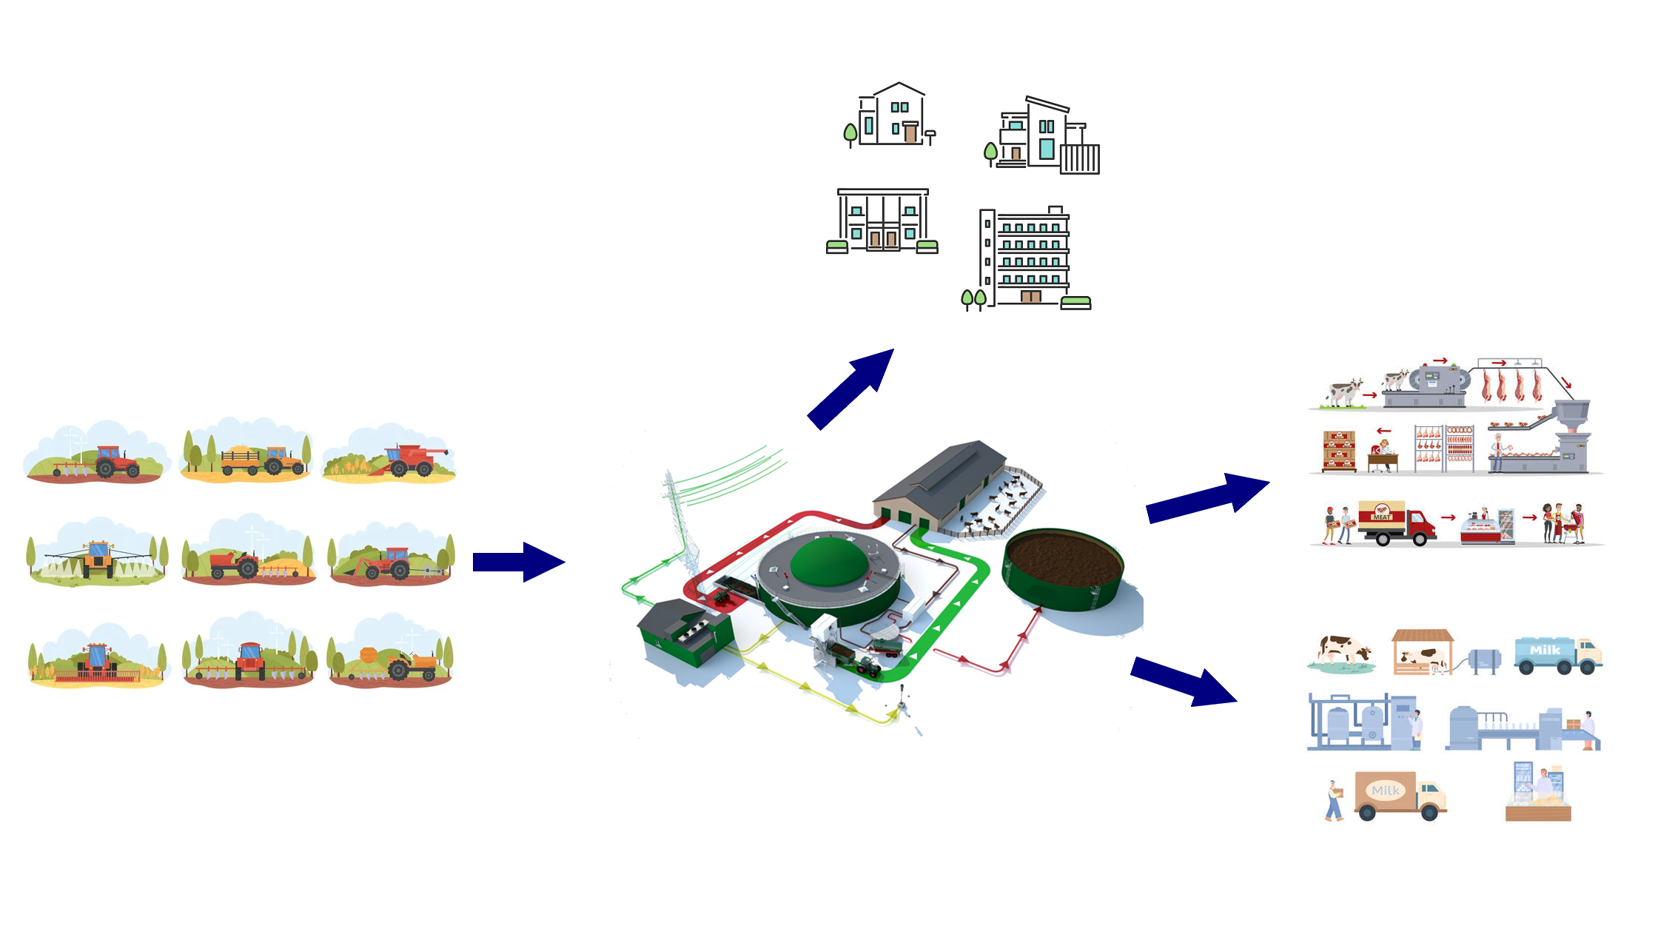
Przemysł spożywczy
Energia
Uprawy rolna
Hodowla

Slide 4
Co nas łączy ?
Kompleksowość, solidność i sprawdzone partnerstwo
Jesteśmy stabilnym partnerem dla rolników i przedsiębiorców

Slide 5
Joanna Cieślik tel. 502 872 505 Leszek Koltun tel. 604 599 612

Slide 6
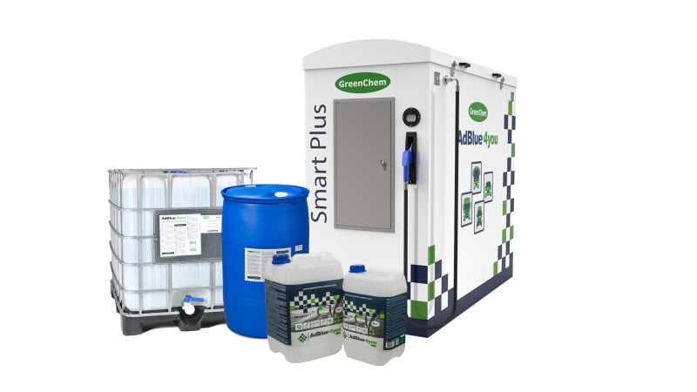
Paulina Chałupka tel. 608 689 389

Slide 7
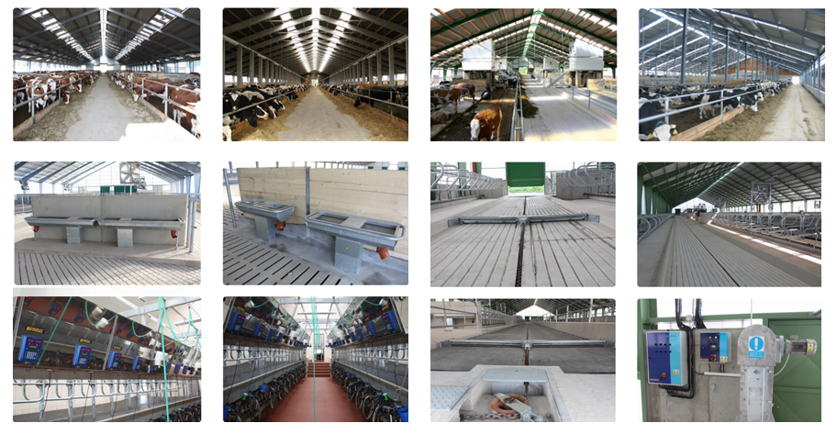

Slide 8
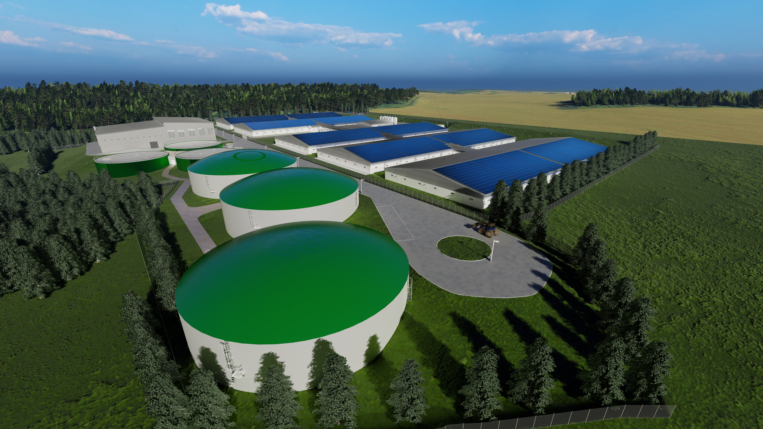

Slide 9
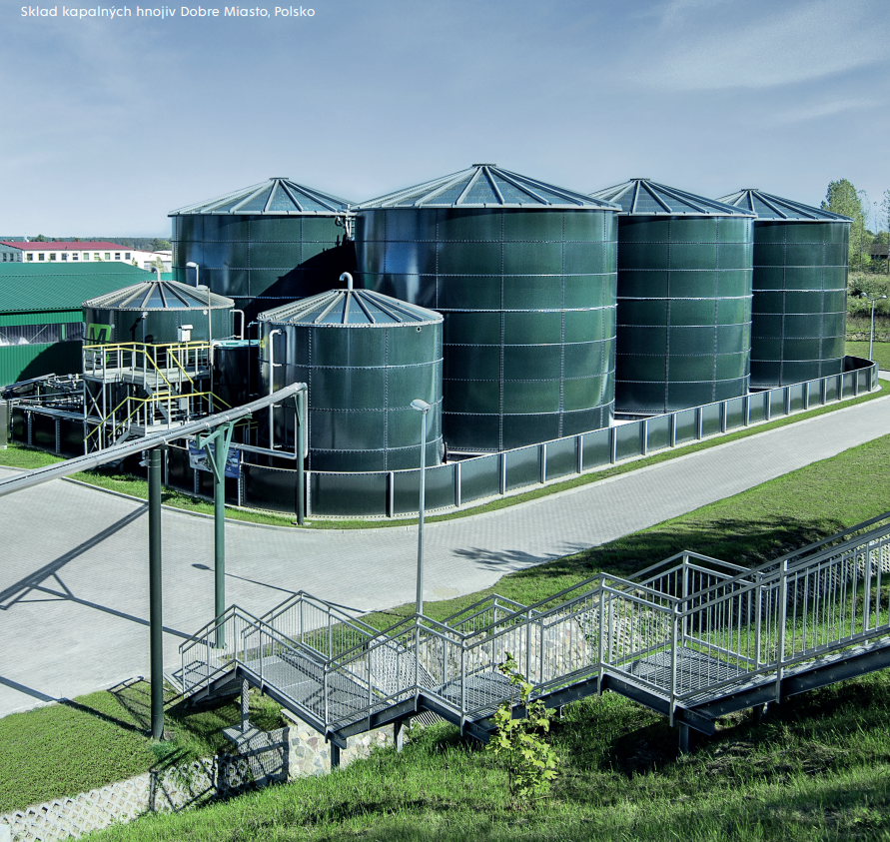
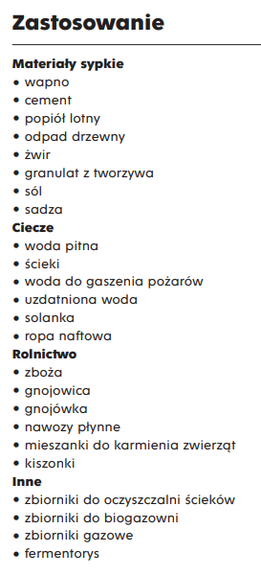
Hana Durčáková tel. + 420 725 560 739

Slide 10
Mirosława Dyjak-Wojciechowska tel. 784 923 366

Slide 11
Tomasz Janiak tel. 664 059 179

Slide 12
Ścieżka budowy biogazowni
Koncepcja i analiza substratu ( 2-3 miesiące)
Pozwolenia (WZ, przyłącze itp.) (średnio 6 miesięcy)
Projekt, zgody na budowę ( 3-6 miesięcy)
Budowa ( 9 miesięcy)
Uruchomienie ( 3 miesiące)
Inwestycje pod klucz

Slide 13
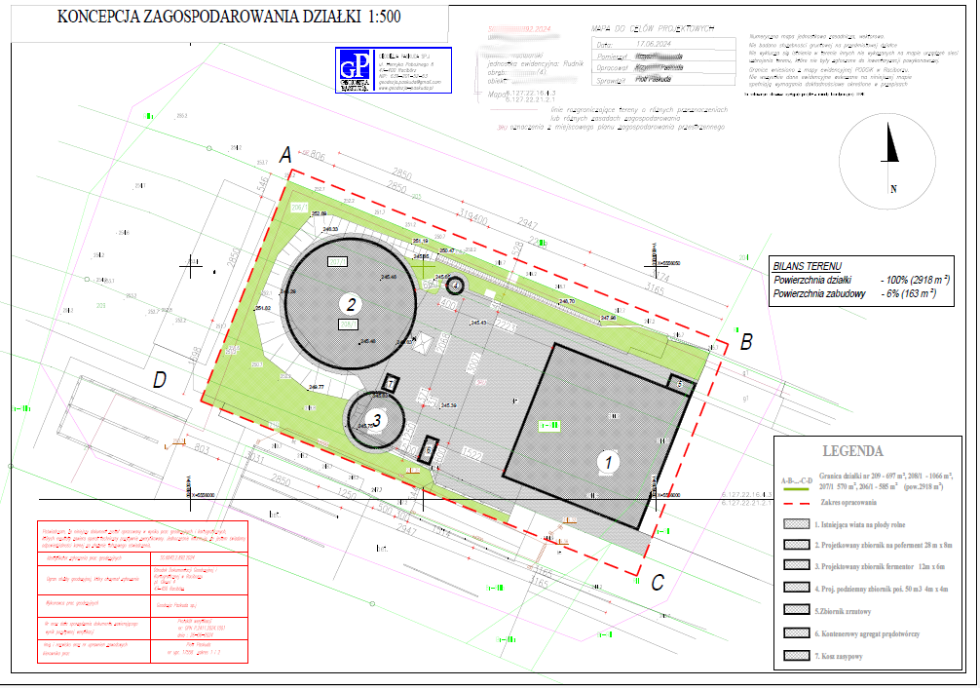
Ścieżka budowy biogazowni
Koncepcja i analiza substratu ( 2-3 miesiące)
Bezpieczeństwo inwestycji
min. 70% substratu od 1 podmiotu
Inwestycje pod klucz

Slide 14
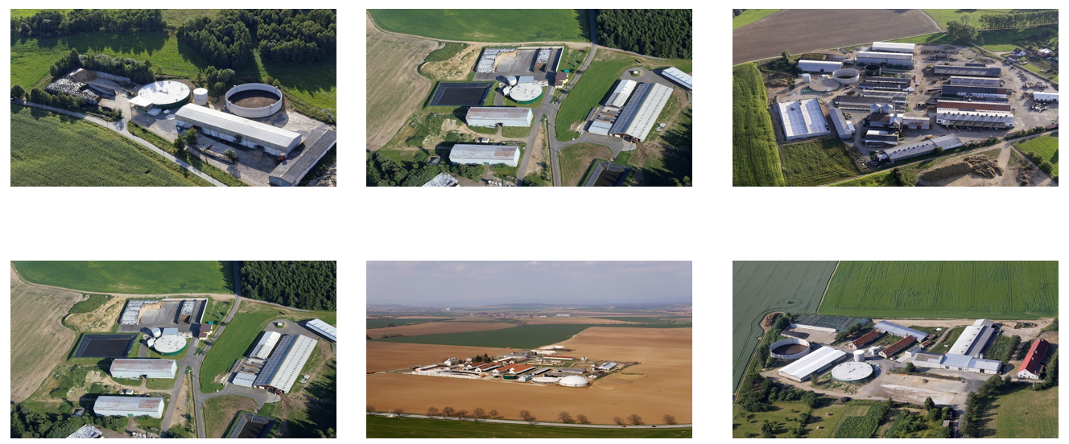
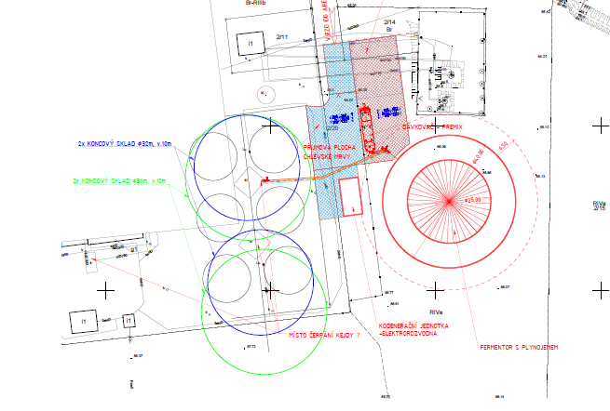
Koszt:
mikrobiogazownia 50kW 3-4 mln PLN
biogazownia 0,5 MW od 15 mln PLN
Inwestycje pod klucz

Slide 16
Sebastian Gregorczyk
tel. 574 695 057
sebastian.gregorczyk@agrofertpolska.pl

